Slide 1
Basic Backend
Rezaldho Armadhani

Slide 2
Objective
Postgre SQL Database
Express JS
Middleware
Linter
Postman

Slide 3
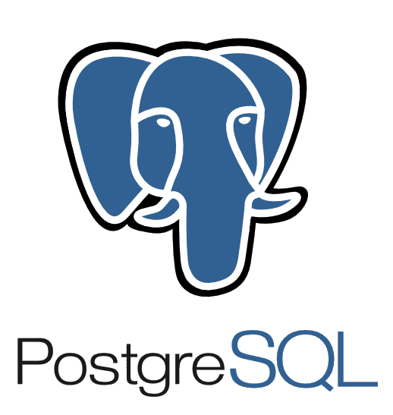
PostgreSQL
PostgreSQL adalah sistem manajemen database relasional (RDBMS) yang bersifat open source.
Manajemen database ini dapat mengolah data dalam tabel yang memiliki relasi satu sama lain dan dapat digunakan secara gratis
SELECT => mengambil baris dari satu atau banyak tabel
SELECT alamat FROM nama_table;
INSERT => memasukkan baris baru ke tabel yang sudah ada
INSERT INTO nama_table (nama, umur, alamat) VALUES (‘fajar’,20,’wonosobo’);
UPDATE => mengubah isi baris yang ada di suatu tabel
UPDATE nama_table SET field1=’value1’, field2=’value2’ WHERE field3=’value3’;
DELETE => menghapus isi baris yang ada di suatu tabel
DELET FROM nama_table WHERE field1=’field1’

Slide 4
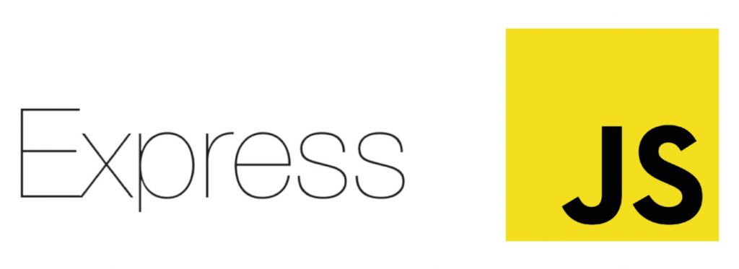
Express.js
Express.js adalah framework web app untuk Node.js yang ditulis dengan bahasa pemrograman JavaScript.
Express.js adalah framework back end. Artinya, ia bertanggung jawab untuk mengatur fungsionalitas website, seperti pengelolaan routing dan session, permintaan HTTP, penanganan error, serta pertukaran data di server.

Slide 5
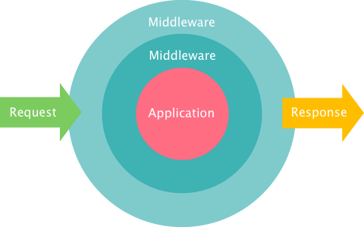
Middleware
Middleware adalah perangkat lunak yang digunakan oleh aplikasi yang berbeda untuk berkomunikasi dengan satu sama lain. Middleware bertindak sebagai jembatan antara teknologi, alat, dan basis data yang beragam

Slide 6
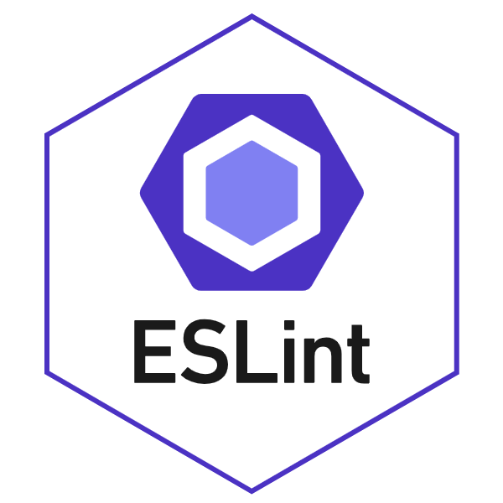
Linter
Lint, atau linter, adalah alat analisis kode statis yang digunakan untuk menandai kesalahan pemrograman, bug, kesalahan gaya, dan konstruksi yang mencurigakan.

Slide 7

Postman
Postman adalah aplikasi komputer yang digunakan untuk pengujian API. Postman mengirim permintaan API ke server web dan menerima respons, apa pun itu. Postman banyak digunakan oleh Penguji dan Pengembang untuk pengujian aplikasi yang lebih baik.

Slide 8
Terima kasih

